Slide 1
公職人員利益衝突迴避法宣導 交易補助案例
政風室
108.02

Slide 2
法律規定-交易補助禁止原則
公職人員或其關係人，不得與公職人員服務或受其監督之機關團體為補助、買賣、租賃、承攬或其他具有對價之交易行為。但……

Slide 3
規範關係圖
監督機關
公職人員
利害關係？
交易補助機關
交易
補助
交易補助對象

Slide 4
案例解說一
本所主任秘書之妹婿擔任「○○學會」理事，○○學會得否與嘉義分所為交易補助行為？

Slide 5
關係圖
總所
總所主秘
監
督
關
係
利害關係？
總所主秘之妹婿擔任理事
嘉義分所
交易
補助
○○學會

Slide 6
一、本所主秘為適用利衝法之公職人員。
二、○○學會是主秘之關係人 因○○學會之理事為主秘之二親等姻親，依本法第3條第1項第4款規定，○○學會是主秘的關係人。
三、因嘉義分所基於上下隸屬關係，受總所監督，依本法規定，公職人員之關係人原則亦不得與公職人員所監督之機關進行交易補助行為。

Slide 7
關係人
本法所定公職人員之關係人，其範圍如下：
一、公職人員之配偶或共同生活之家屬。
二、公職人員之二親等以內親屬。
三、公職人員或其配偶信託財產之受託人。但依法辦理強制信託時，不在此限。
四、公職人員、第一款與第二款所列人員擔任負責人、董事、獨立董事、監察人、經理人或相類似職務之營利事業、非營利之法人及非法人團體。但屬政府或公股指派、遴聘代表或由政府聘任者，不包括之。(團體組織型)
五、經公職人員進用之機要人員。
六、各級民意代表之助理。

Slide 8
關係人-團體組織型判斷重點
一、任職人員：
公職人員、配偶/同居家屬、二親等親屬
二、重要職務：
負責人、董事、獨立董事、監察人、經理人或相類似職務
(人民團體之理事亦屬之)
三、非官派：
如屬政府或公股指派、遴聘代表或由政府聘任者→不算關係人

Slide 9
關係人-團體組織型判斷簡例
任職人員 | 出任團體組織 | 職務 | 該團體組織是否為關係人
所長 | 農科院 | 董事 | NO，因為職務是官派
所長 | 亞蔬中心 | 國家代表理事 | NO，因為職務是官派
秘書室科員A | 甲商行 | 負責人 | NO，因為出任人本身不是利衝法的公職人員
分所長B | 社團法人乙協會 | 理事長 | YES(例外：如果是官派，則不屬關係人)
組長C(無兼職) | 丙學會 | 理事 | NO，因為出任人本身不是利衝法的公職人員
組長D(兼公股財團法人董事) | 丙學會 | 理事 | YES，因為公股財團法人董事是利衝法的公職人員
E立委兄嫂F | 丁宗教團體 | 監事 | YES

Slide 10
其他案例簡表
公職人員主體 (公職人員O→含其家屬親屬； 非公職人員X) | 任職職務 | 交易補助機關 | 交易補助對象(關係人O，非關係人X) | 法定義務
所長○ | 國家代表理事並為理事主席(官派) | 農試所及所屬機關 | 世界蔬菜中心X | 不論世界蔬菜中心之組織性質為何，因所長任職該會之職務為官派，依規對象不屬於關係人，無本法交易禁止問題
所長○ | 理事(非官派) | 農試所 | 某學會○ | 1.原則：禁止交易。 2.例外： 如屬1-3款情形，得為交易，但交易對象有揭露義務。 3.本人知有利益衝突情形，負有迴避義務。
所長○ | 理事(非官派) | 嘉義分所 | 某學會○ | 同上，因交易禁止之義務及於「受公職人員監督」之機關，故所長之關係人與分所之交易補助行為，同受該法限制。 本案關係人非嘉義分所人員之關係人，故嘉義分所相關人員無迴避問題；惟如相關程序涉及本所所長之決策，所長仍有迴避義務。

Slide 11
農委會副主委○ | 董事及發行人(官派) | 農試所及所屬機關 | 財團法人豐年社X | 對象不屬關係人，無本法交易禁止問題。 (例外：如該社為立法院、行政院及農委會內其他「公職人員」之關係人，仍有交易禁止問題)
農場組組長○ 本所各組組長本職非利衝法之公職人員，但如兼任政府捐助之財團法人要職，則因該兼職而成為利衝法規範之公職人員 | 董事(官派) | 農試所及所屬機關 | 財團法人台灣香蕉研究所X | 對象不屬關係人，無本法交易禁止問題。 (例外：如該所為立法院、行政院及農委會內其他「公職人員」之關係人，仍有交易禁止問題)
農經組組長X | 理事(非官派) | 農試所及所屬機關 | 某協會 | 農經組組長非本法之公職人員，且未有兼任法令規定之相關組織要職，不適用本法。 (例外：如該協助為立法院、行政院、農委會及本所內其他「公職人員」之關係人，仍有交易禁止問題)
分所長○之妻(親屬) | 負責人 | 分所及所屬機關 | 某土木包工業○ | 1.原則：禁止交易。 2.例外： 如屬1-3款情形，得為交易，但交易對象有揭露義務。 3.本人知有利益衝突情形，負有迴避義務。
立法委員○之兄(親屬) | 負責人 | 農試所及所屬機關 (註：立法委員對行政院所屬機關具有監督關係) | 某營造廠○ | 1.原則：禁止交易。 2.例外： 如屬1-3款情形，得為交易，但交易對象有揭露義務。

Slide 12
案例解說二
○○生技股份有限公司由本所a組組長之女婿擔任董事，其監察人並為甲立法委員之弟出任，該○○生技股份有限公司得否與本所為交易補助行為？

Slide 13
關係圖
立法院
立委甲
A組長
利害關係？
監
督
關
係
董事：A組長之女婿
監察人：立委甲之弟
本所
交易
補助
○○生技股份有限公司

Slide 14
一、本所各組組長除有兼任公股財團法人等應財產申報之職務外，不屬於本法之公職人員。故不用討論○○生技股份有限公司與a組長之關係。
二、但○○生技股份有限公司之監察人是立法委員之二親等血親，依本法第3條第1項第4款規定，○○生技股份有限公司是立委甲的關係人。
三、因立法委員具有監督行政院所屬機關之職權，依本法規定，公職人員之關係人原則亦不得與公職人員所監督之機關進行交易補助行為，故本案○○生技股份有限公司原則上亦不得與本所有交易補助行為。

Slide 15
交易補助之例外(可交易補助)-法律規定
依政府採購法以公告程序或同法第一百零五條辦理之採購。
依法令規定經由公平競爭方式，以公告程序辦理之採購、標售、標租或招標設定用益物權。
基於法定身分依法令規定申請之補助；或對公職人員之關係人依法令規定以公開公平方式辦理之補助，或禁止其補助反不利於公共利益且經補助法令主管機關核定同意之補助。
交易標的為公職人員服務或受其監督之機關團體所提供，並以公定價格交易。
公營事業機構執行國家建設、公共政策或為公益用途申請承租、承購委託經營、改良利用國有非公用不動產。
一定金額以下之補助及交易。

Slide 16
新機制-揭露及公開義務-法律規定
公職人員或其關係人與公職人員服務之機關團體或受其監督之機關團體為前項但書第一款至第三款補助或交易行為前，應主動於申請或投標文件內據實表明其身分關係；於補助或交易行為成立後，該機關團體應連同其身分關係主動公開之。但屬前項但書第三款基於法定身分依法令規定申請之補助者，不在此限。

Slide 17
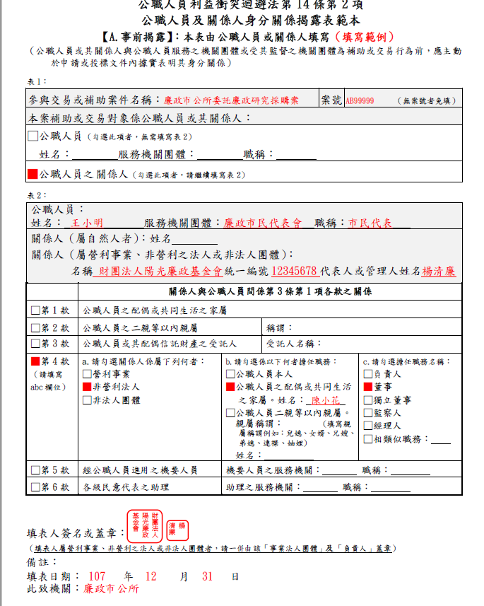
身分關係揭露表範本

Slide 18
適用指引
適用指引
本所網站/政風室/廉政專區/公職人員利益衝突迴避法專區
如有利衝法相關問題，亦歡迎向本室洽詢

